Slide 1
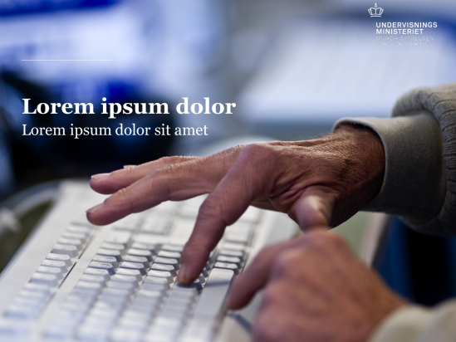
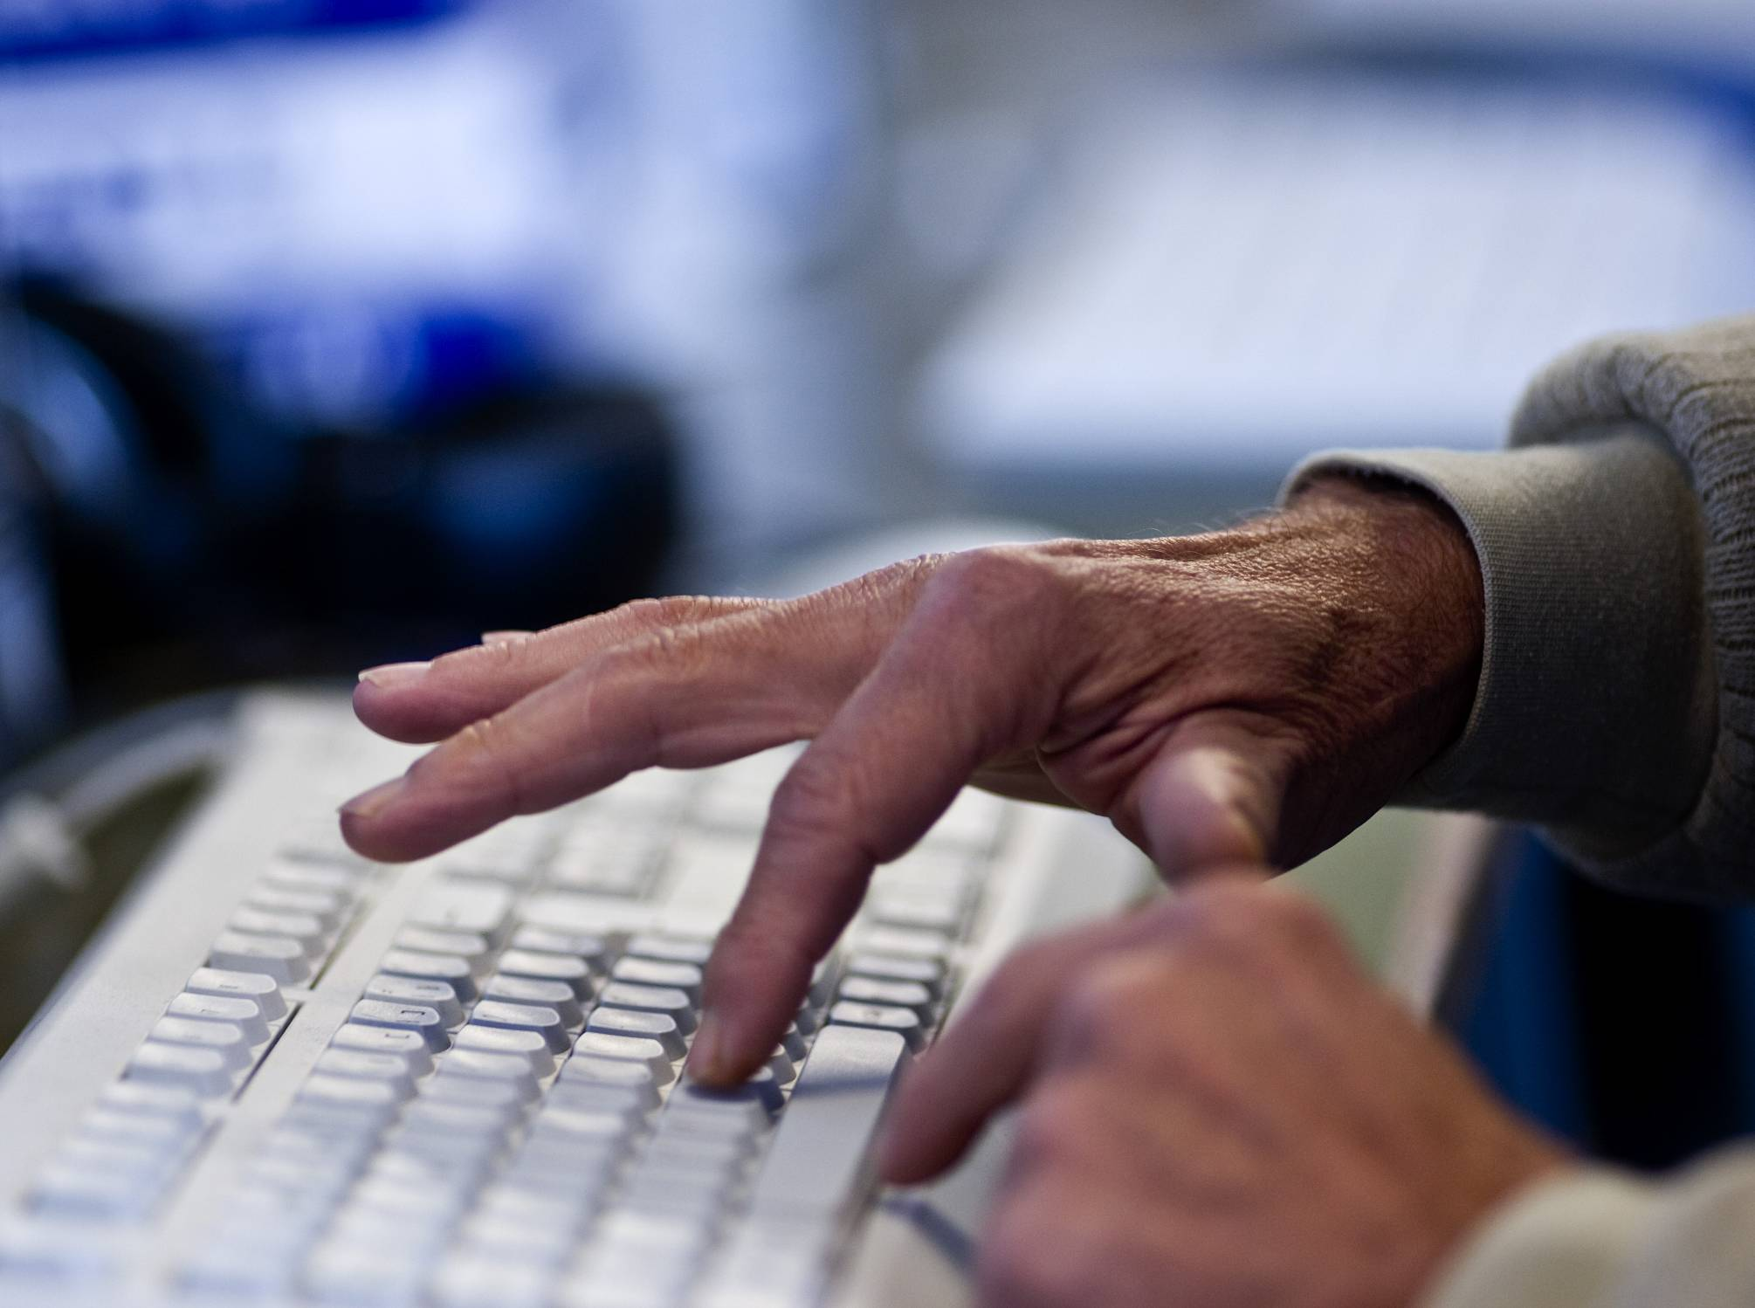
Praktikpladsen.dk
Præsentation på praktikkonferencen,
30. april 2014, Odense Kongrescenter
Birgit Heinsen og Anne Birch
Notes:
Billeddias
Udskift baggrundsbillede: Indsæt nyt billede fra fil (Indsæt > Billede > Fra fil)
Billedets størrelse skal være 25,4 cm x 19,05 cm og placeres 0 cm fra top og 0 cm fra venstre kant.
(Højreklik på billedet og vælg formater billede. Indsæt koordinater og størrelse. Klik OK)
Højreklik på billedet og vælg rækkefølge > Placer bagerst.
Slet det gamle billede. Herefter er det nye billede synligt.

Slide 2
Praktikpladsen.dk
Omlægning af jobsituationen
Visning af korte aftaler og delaftaler under SKP
Søgeresultat i regneark
Elevlog
Alle elever i EASY-P har en brugeradgang
SMS/e-mail til elever

Slide 3
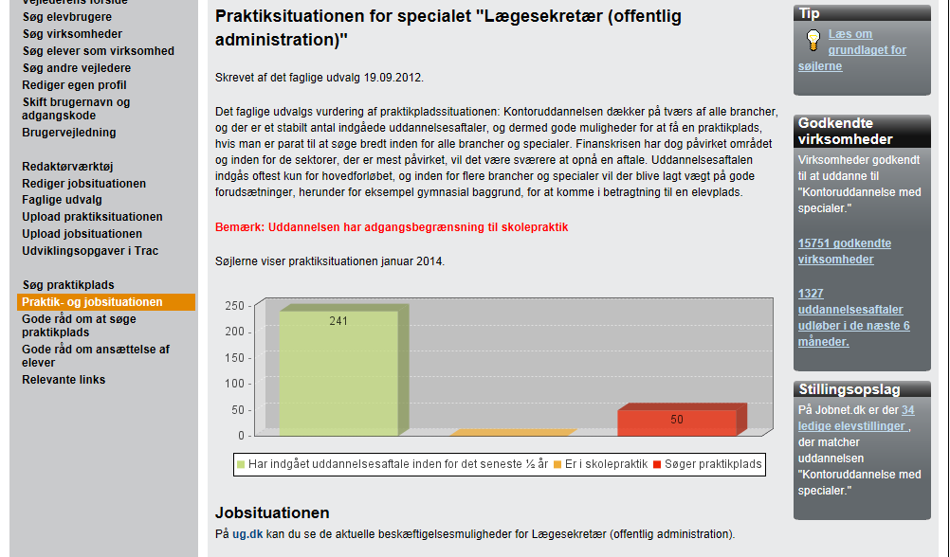
Jobsituationen, 1

Slide 4
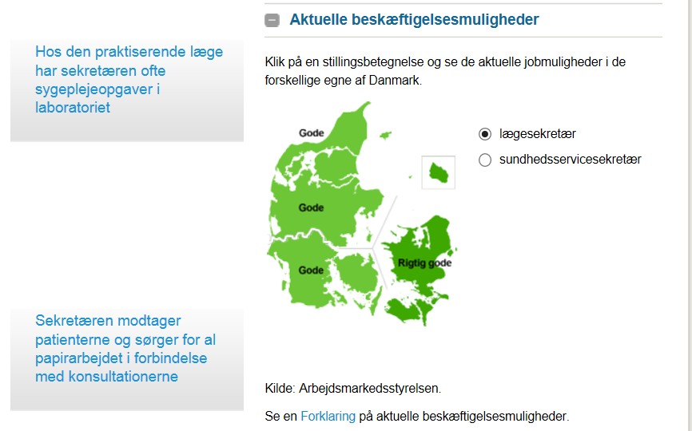
Jobsituationen, 2

Slide 5
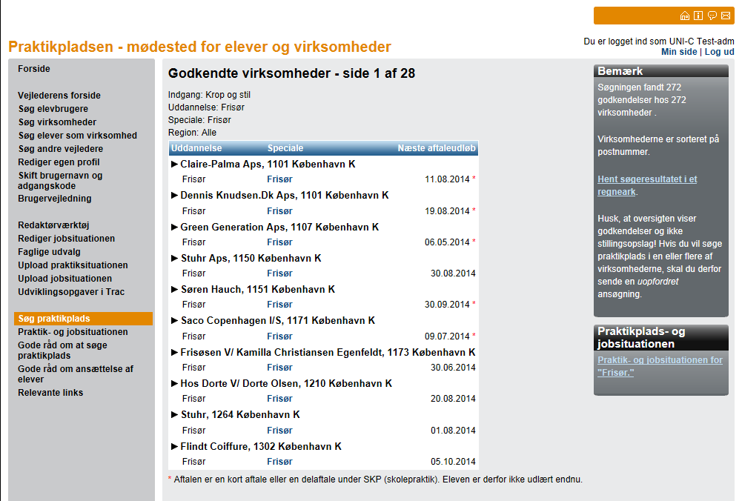
Korte aftaler og delaftaler

Slide 6
Regneark
Sortering
Sorter først på postnummer – derefter på aftaleudløb
Dokumentation af praktikpladssøgning
Indsæt 4 kolonner
- Kontaktperson i virksomheden
- Ansøgning sendt (skriv dato)
- Ansættelsessamtale (skriv dato)
- Svar

Slide 7
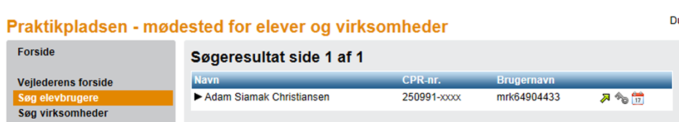
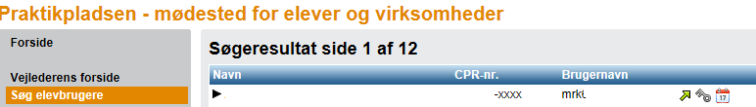
Elevlog, 1

Slide 8
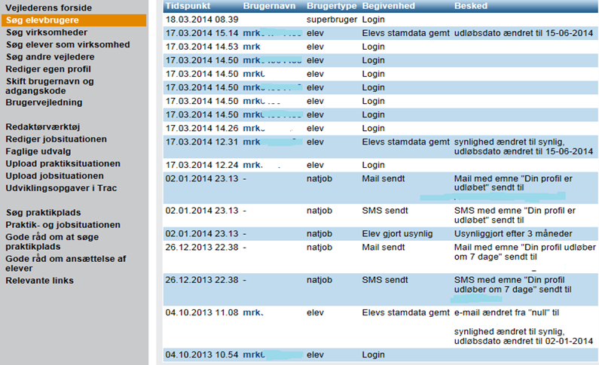
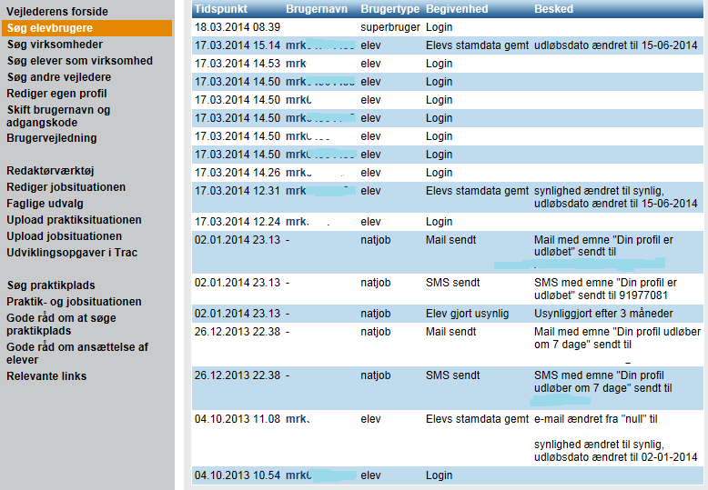
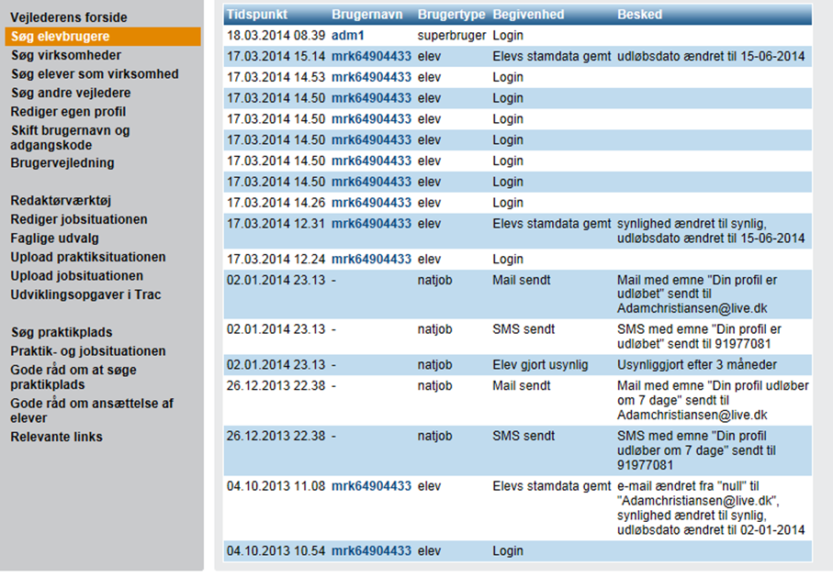
Elevlog, 2

Slide 9
Øvrige ændringer
Alle elever i EASY-P har nu en brugeradgang
Filtre (ex. kontaktkoder og adresse) er fjernet
Forskel på SMS/e-mail til elever
Elever uden for skolepraktik
Elever i skolepraktik
Links:
Beskrivelse af version 13.1
Brugervejledning for erhvervsskolernes vejledere
Konsulenter
Kommende ændringer
Manuel versionsstyring. Forventes idriftsat september 2014

